Slide 1

«Подготовка логоцентра «Колобок»
Учитель-логопед МБДОУ №33 «Колобок»
Шарафетдинова Зарина Рустамовна

Slide 2
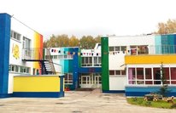
Муниципальное бюджетное дошкольное образовательное учреждение «Детский сад комбинированного вида №33 «Колобок»
Есть за дверями в саду этом волшебный кабинет, там звуки произносят четко и дисграфии нет!

Slide 3
Основное назначение логопедического центра – создание необходимых условий для коррекционного обучения дошкольников с речевыми дефектами.
Логопедический центр организован с целью оказания своевременной помощи детям, имеющим нарушения в развитии речи, открыт приказом заведующего на основании данных обследования детей и выявления тех, кто нуждается в логопедической помощи с различными нарушениями в развитии речи.

Slide 4
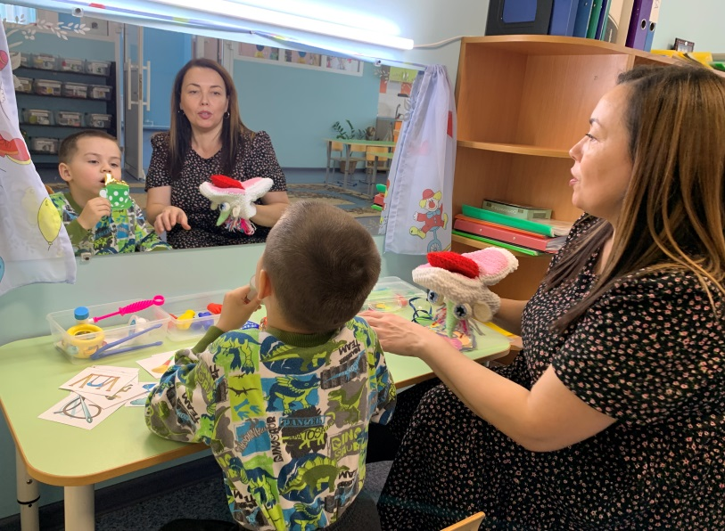
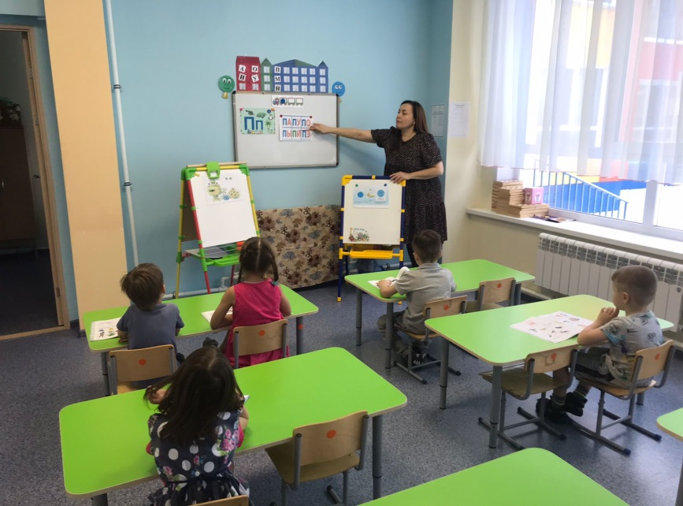
Интересный кабинет на зоны делим много лет!
И чего здесь только нет!
Мячи, игрушки, шпателя, тетради, ручки здесь не зря!

Slide 5
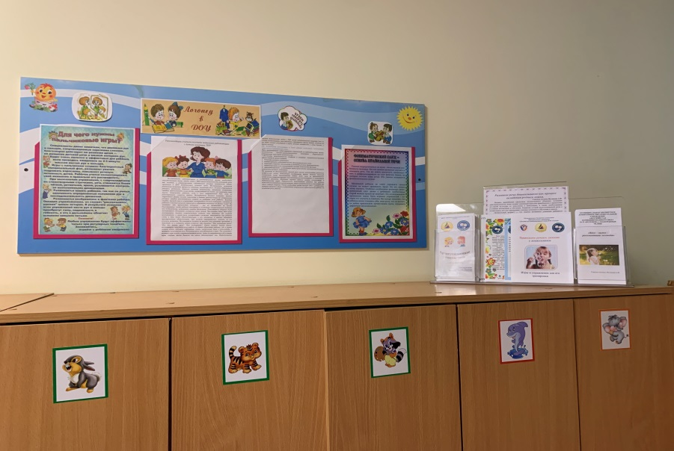
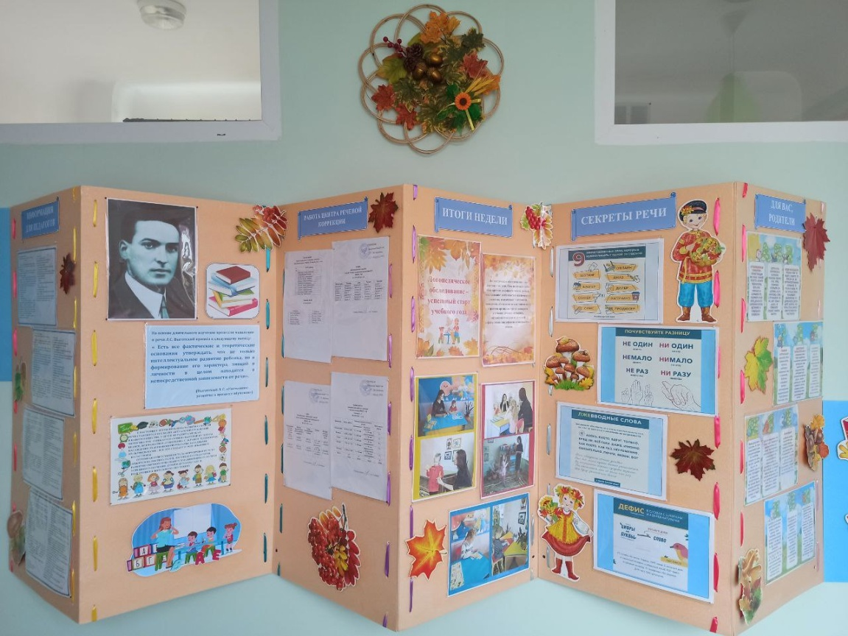

Информационно-консультативная зона
Зона представлена информационным стендом, расположенным при входе в логопедический кабинет, где размещаются
консультационные материалы для педагогов и родителей.

Slide 6
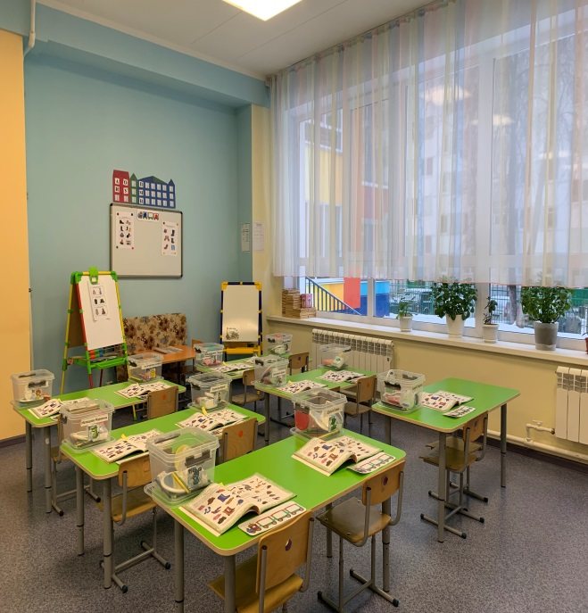
Это зона игровая, интересная какая!
Как мяч здесь можно поскакать и по дорожке пробежать!

Slide 7
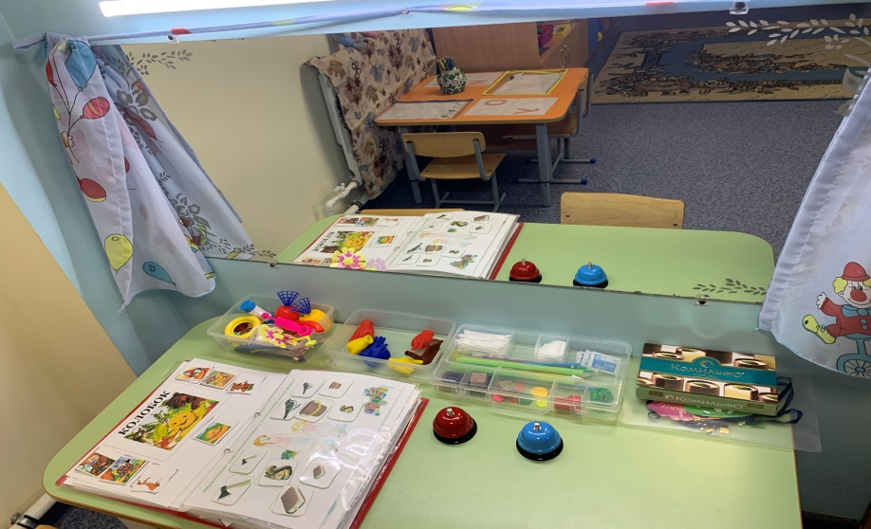
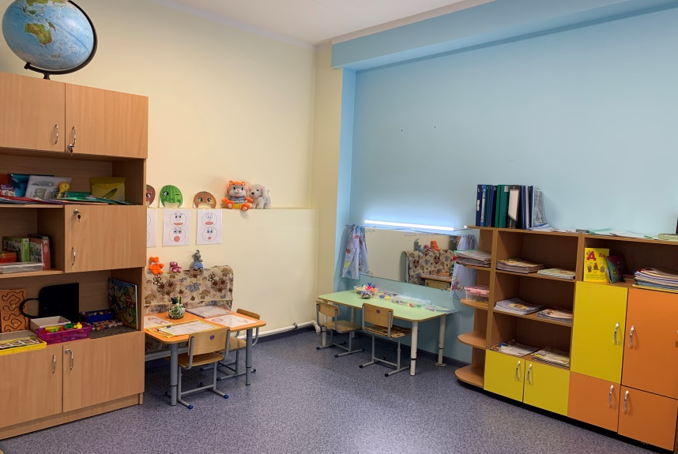

Зона индивидуального развития
- Стимуляция двигательной активности
- Активизация когнитивных процессов
- Создание положительного эмоционального фона

Slide 8
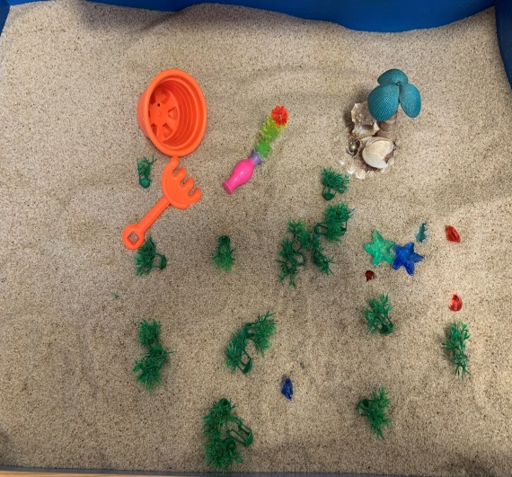
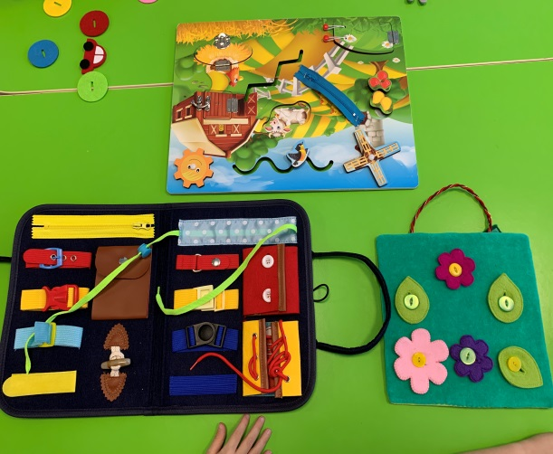
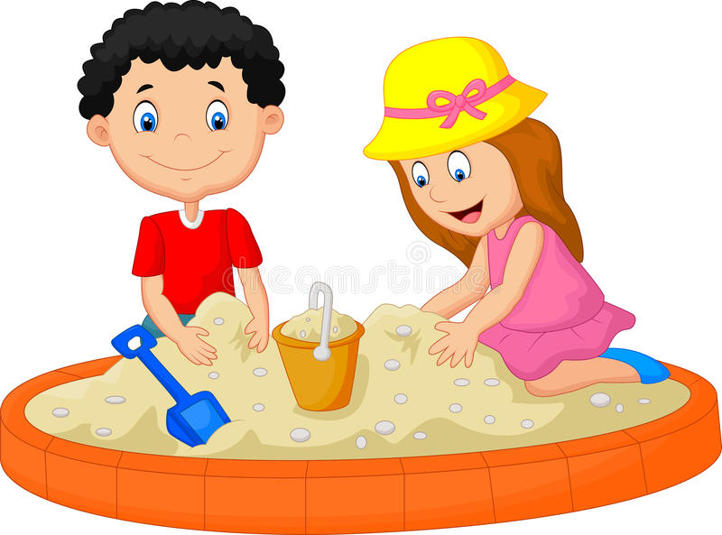
Центр воды и песка
Цель занятий - оздоровление и развитие ребенка, профилактика проблем раннего детства (стресс, дезадаптация, эмоциональные нарушения, замедление психофизического развития)

Slide 9
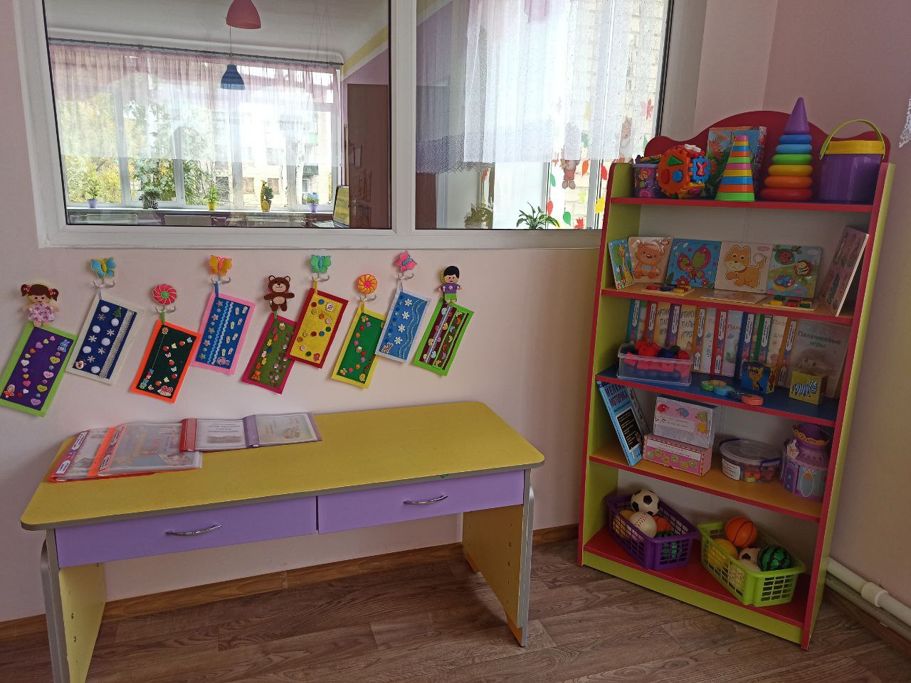
Зона развития мелкой моторики
Содержит игры на развитие общей и мелкой моторики, картотеки пальчиковых игр

Slide 10
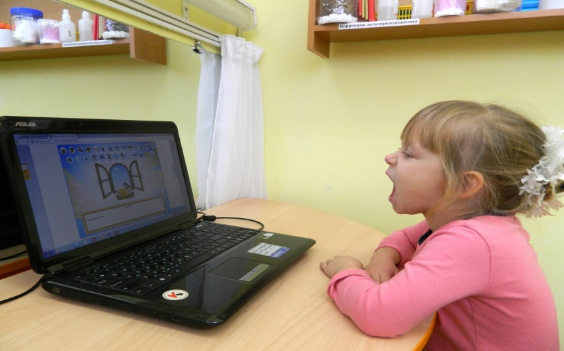
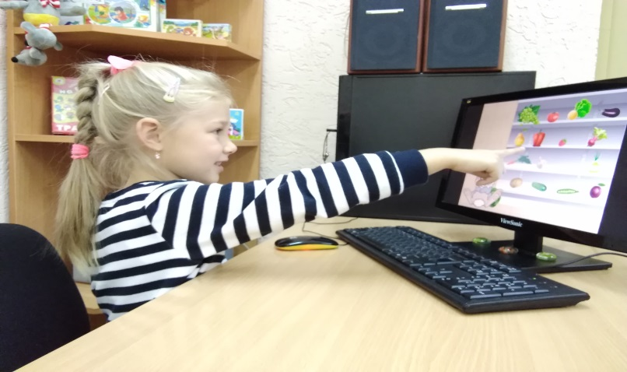
Зона индивидуальных занятий
Предполагает развитие артикуляционной моторики и мимики, постановку, автоматизацию и дифференциацию звуков

Slide 11
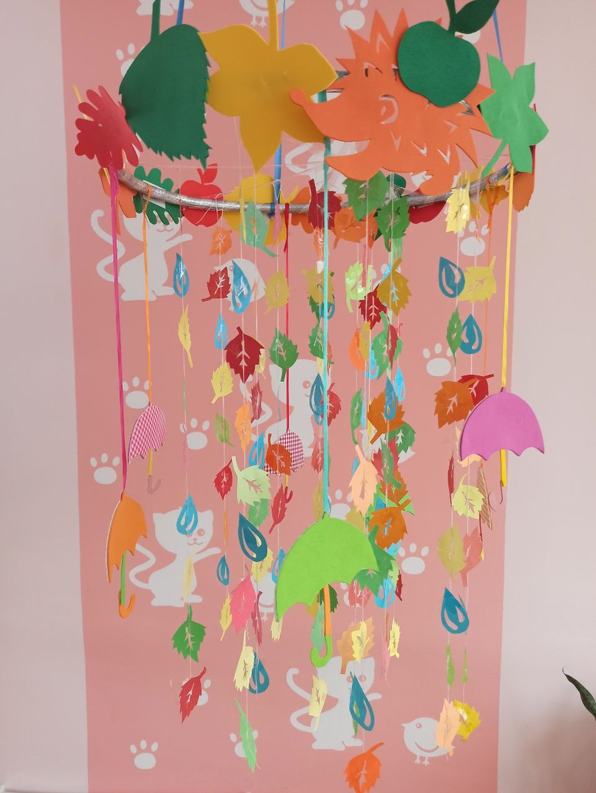
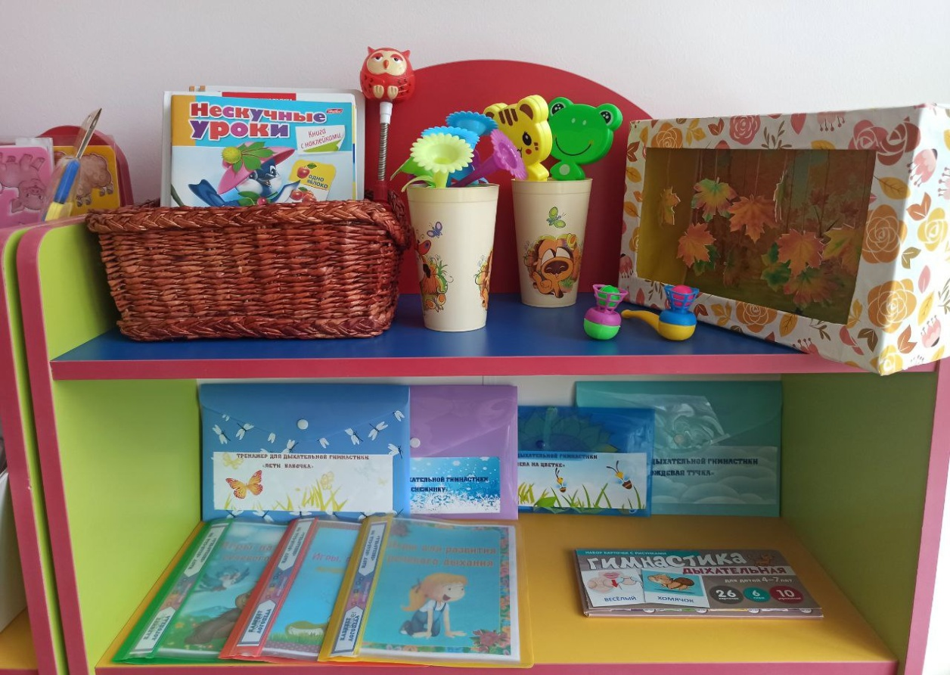
Зона развития речевого дыхания
От развития речевого дыхания во многом зависит то, как будет говорить ребенок: правильность его звукопроизношения, способность поддерживать плавность, нормальную громкость и интонационную выразительность речи.

Slide 12
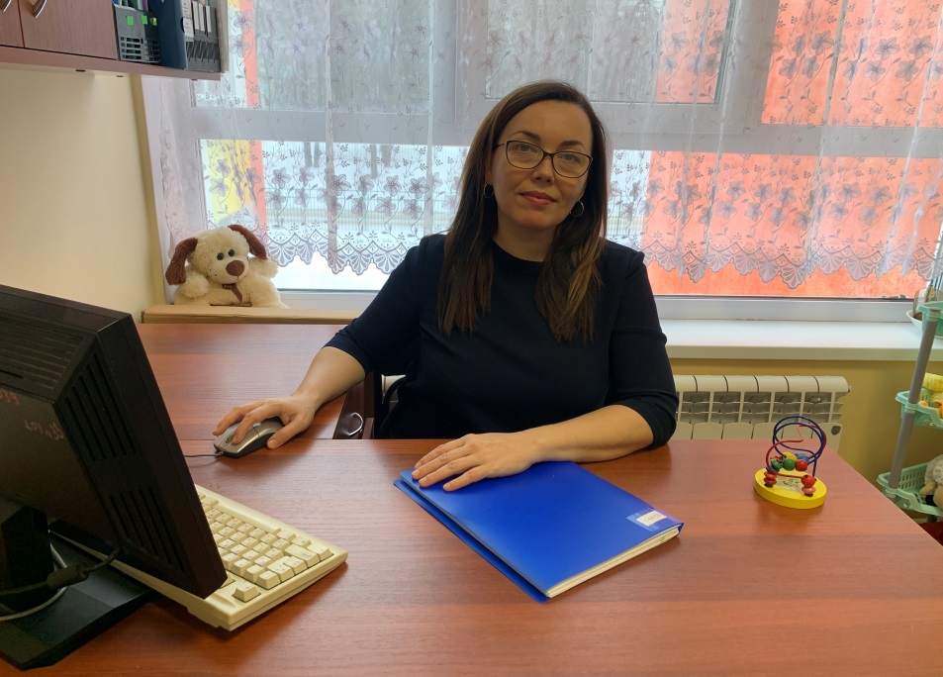
Рабочая зона учителя-логопеда
Здесь идет подготовка к занятиям, методическая работа, учет логопедической работы и т.д.

Slide 13
Учебно-образовательная зона
Зона оснащена столами, стульями, индивидуальными зеркалами (по количеству детей), канцелярскими наборами, магнитно-маркерной доской, настенным буквенным панно.

Slide 14
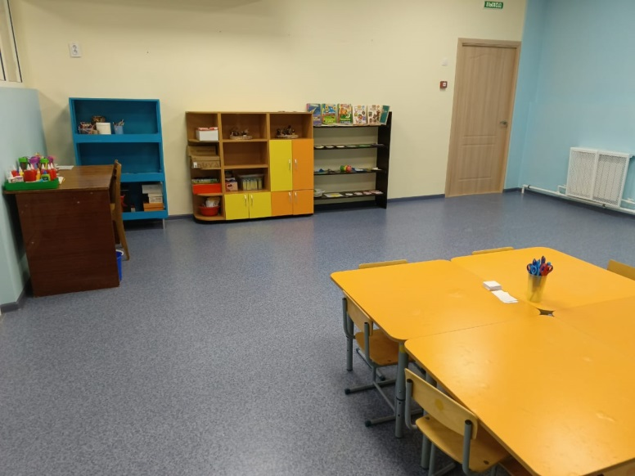
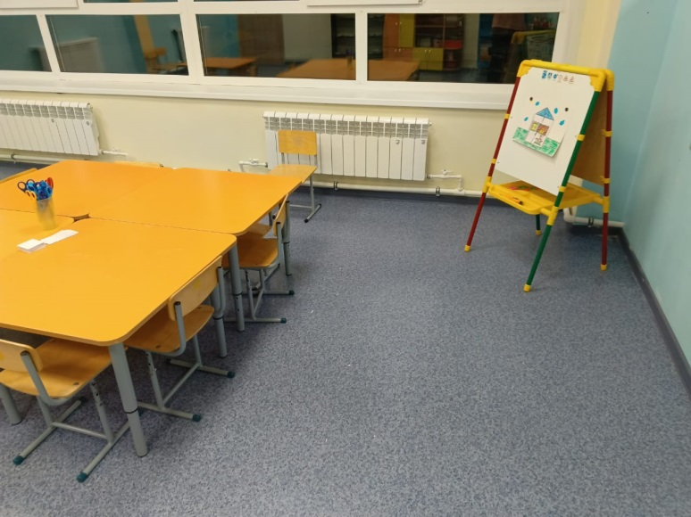
Зона ИЗО
Целью уголка изобразительной деятельности является формирование творческого потенциала детей, развитие интереса к изодеятельности, формирование эстетического восприятия, воображения, художественно-творческих способностей, самостоятельности, активности.

Slide 15
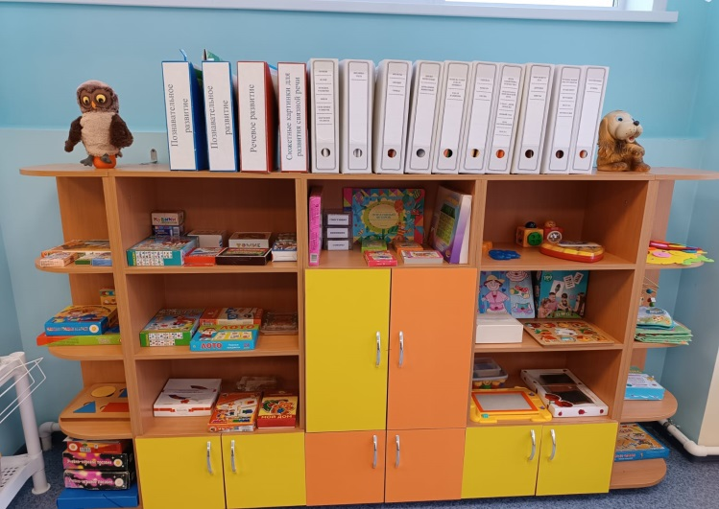
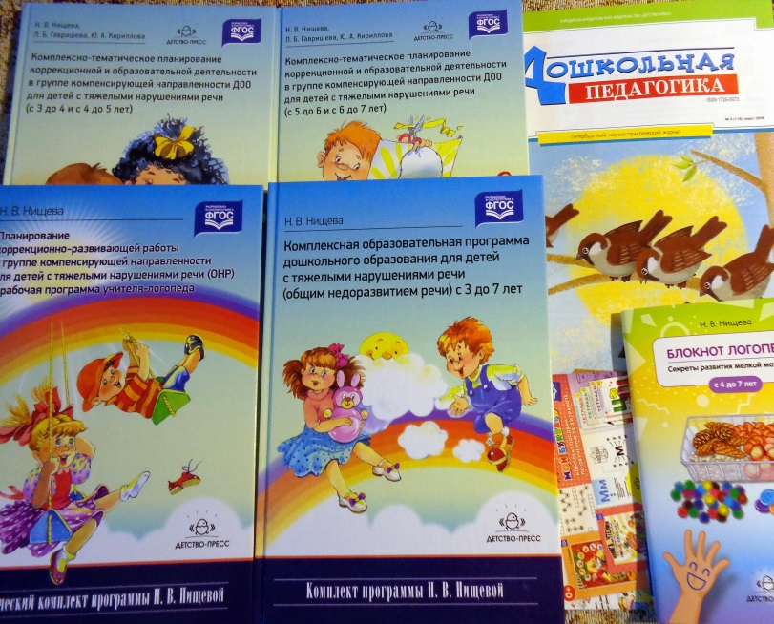
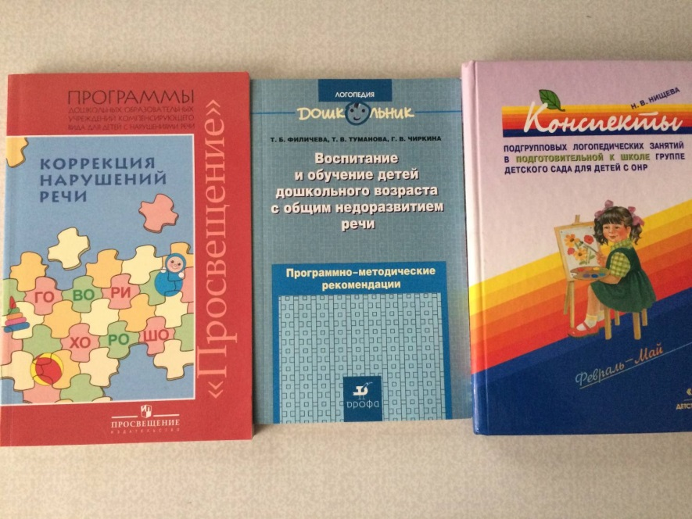
Зона методического и дидактического обеспечения
В зоне методического сопровождения находится систематизированный наглядный материал, размещенный в специальных папках, классифицированный по лексической тематике, диагностике и коррекции звукопроизношения, связной речи, лексико-грамматических категорий и. т.д

Slide 16
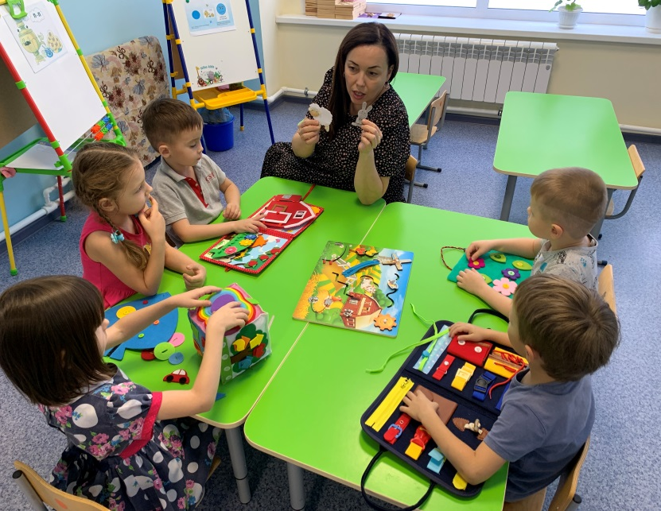
Таким образом среда, окружающая воспитанников с ОВЗ в логопедическом центре, обеспечивает чувство психологической защищенности, является средством полноценного развития, сочетает в себе как традиционные, так и инновационные методы, приемы и технологии воздействия на речь ребенка.

Slide 17
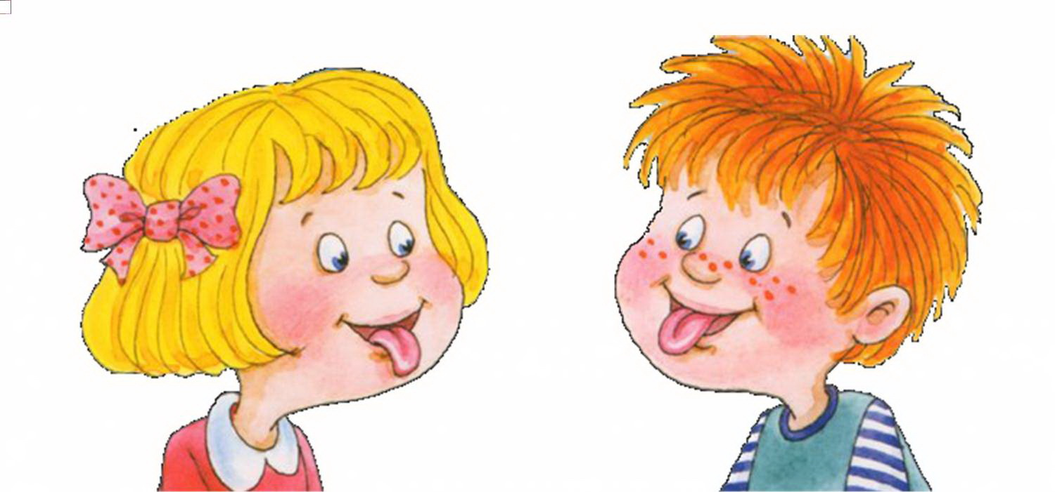
Спасибо за внимание!

